Slide 1
Neurónové siete
klasifikácia hviezd
Bc. Adam Zverka

Slide 2
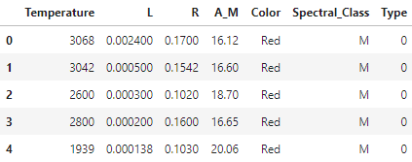
Popis datasetu
https://www.kaggle.com/brsdincer/star-type-classification
Dataset obsahuje 240 hviezd a 7 stĺpcov
Stĺpce datasetu:
Temperature - teplota (v °K)
L – relatívna svietivosť (L☉)
R – relatívny polomer (R☉)
A_M – absolútna magnitúda
Color – farba spektra (kategorická premenná)
Spectral_Class – spektrálna klasifikácia hviezd (kategórie O,B,A,F,G,K,M)
Type – klasifikácia hviezdy (premenná, ktorú budeme predpovedať)
Red Dwarf, Brown Dwarf, White Dwarf, Main Sequence , Super Giants, Hyper Giants

Slide 3
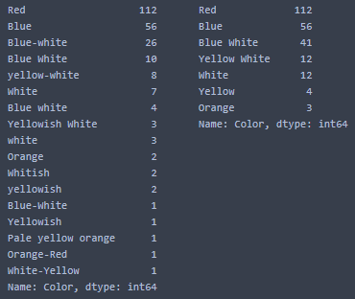
Predspracovanie datasetu
Dataset je úplný (nechýbajú žiadne hodnoty)
Premenné Color a Spectral_Class sú typu object
Farby je nutné zredukovať pred transformáciou na čísla
Prevod kategorických premenných na číselné ekvivalenty
Použitie MinMaxScaler na normalizovanie datasetu
Kategorické premenné bez použitia One Hot Encoder
Na testovanie bolo použitých 20% záznamov
Premenná Color pred a po úprave

Slide 4

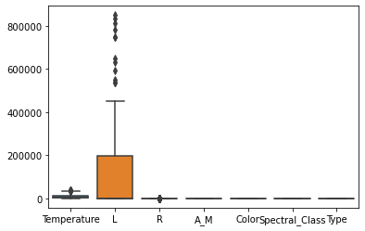
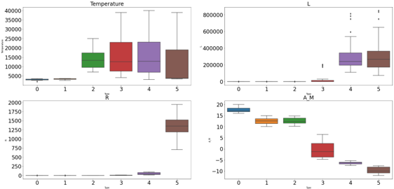
Analýza datasetu
Dataset nemá normálne rozdelenie
Dataset obsahuje odľahlé hodnoty – prevažne hyperobry a superobry
Hyperobry a superobry (typy 4 a 5) majú extrémne rozmery a svietivosť, čo je vidieť na grafoch

Slide 5
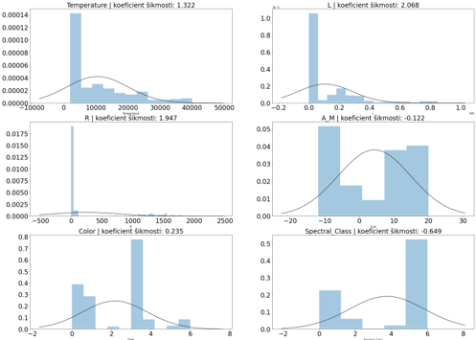
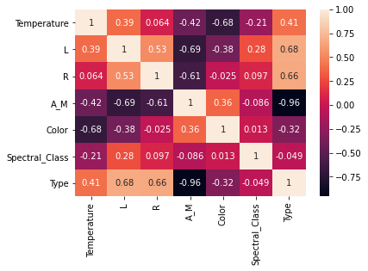
Analýza datasetu

Slide 6
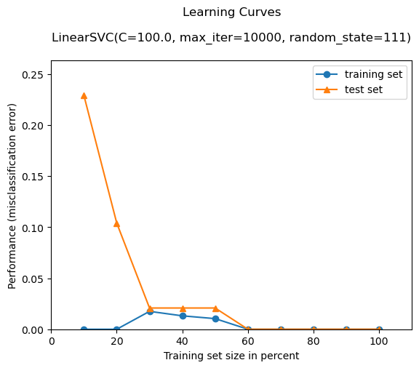
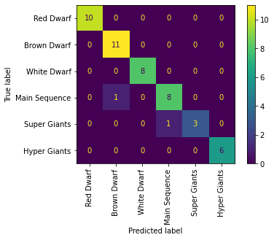
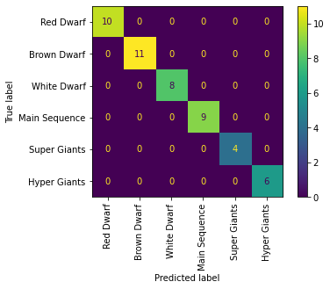
LinearSVC
Vývoj chyby klasifikácie v 2. pokuse
Prvý pokus:
1000 iterácii
parameter C = 1.0
96% presnosť
Druhý pokus:
10000 iterácii
Parameter C = 100.0
100% presnosť
Jedná sa o lineárny stroj s podpornými vektormi z knižnice scikit-learn
Supervised learning model pre klasifikáciu a regresnú analýzu
Prvý pokus
Druhý pokus

Slide 7
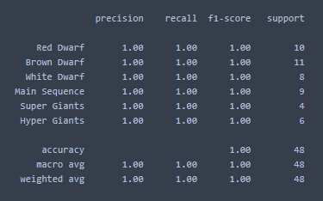
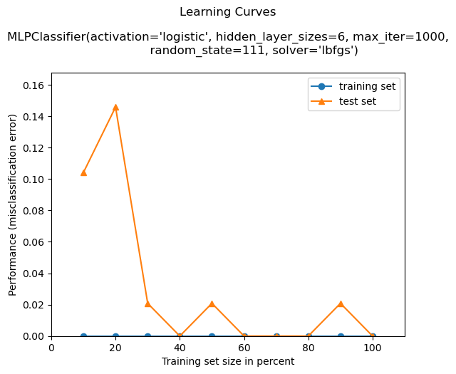

MLPClassifier
Viacvrstvový perceptrón
6 vstupných neurónov
1 skrytá vrstva (6 neurónov)
1 neurón vo výstupnej vrstve
1000 iterácii
Logistická aktivačná funkcia $f\left(x\right)=\frac{1}{1+ e^{−x}}$
Lbfgs solver
Optimalizačný algoritmus z kvázi Newtonových metód
Vhodný pre menšie datasety (konverguje rýchlejšie)
Výsledná presnosť – 100%

Slide 8
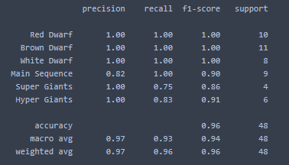
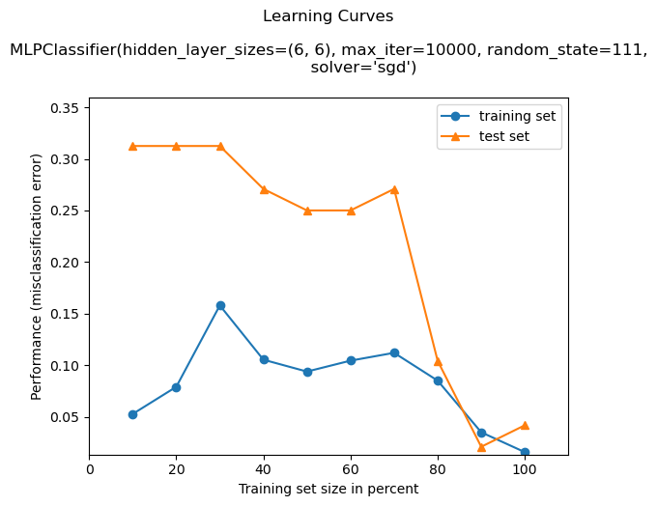

MLPClassifier
Viacvrstvový perceptrón
6 vstupných neurónov
2 skryté vrstvy (po 6 neurónov)
1 neurón vo výstupnej vrstve
10000 iterácii (kvôli konvergovaniu a zvýšeniu presnosti)
Zmena solvera – sgd (stochastický gradient)
Spôsobilo zníženie presnosti
Potrebná zmena aktivačnej funkcie
Aktivačná funkcia relu $f\left(x\right)=max⁡(0,x)$
Logistická funkcia a funkcia tanh dosiahli nižšiu presnosť
Výsledná presnosť je horšia ako v predchádzajúcom prípade – 96%

Slide 9
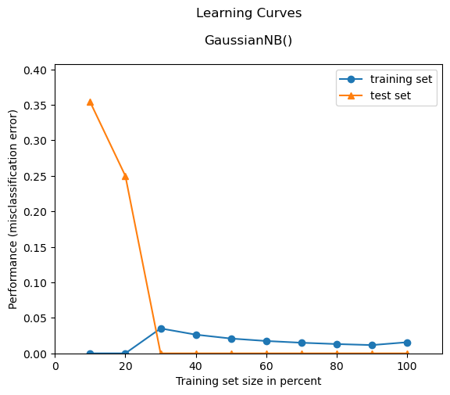
Gaussian Naive Bayes
Štatistický klasifikátor patriaci do skupiny algoritmov učenia s učiteľom
Predikuje pravdepodobnosti, s ktorými príklad patrí do danej triedy
Vychádza z predpokladu nezávislosti atribútov medzi sebou
Inkrementálne trénovanie na dátach
Výsledná presnosť -100%
Pre porovnanie – presnosť pri použití neškálovaných dát je 88%
Pre linearSVC je presnosť pri použití neškálovaných dát horšia až o 46%

Slide 10
Ďakujem za pozornosť

Slide 11
Zdroje
https://www.dataquest.io/blog/learning-curves-machine-learning/
https://towardsdatascience.com/machine-learning-with-python-classification-complete-tutorial-d2c99dc524ec
https://stackoverflow.com/questions/50565937/how-to-normalize-the-train-and-test-data-using-minmaxscaler-sklearn
https://scikit-learn.org/stable/modules/naive_bayes.html
https://scikit-learn.org/stable/modules/generated/sklearn.neural_network.MLPClassifier.html
https://towardsdatascience.com/everything-you-need-to-know-about-min-max-normalization-in-python-b79592732b79

